Slide 1
Использование метода «Зеркало прогрессивных преобразований» в написании проектных работ младшими школьниками
Презентацию подготовила Лапина О.В.,
учитель начальных классов
г.Сургут, 2021

Slide 2
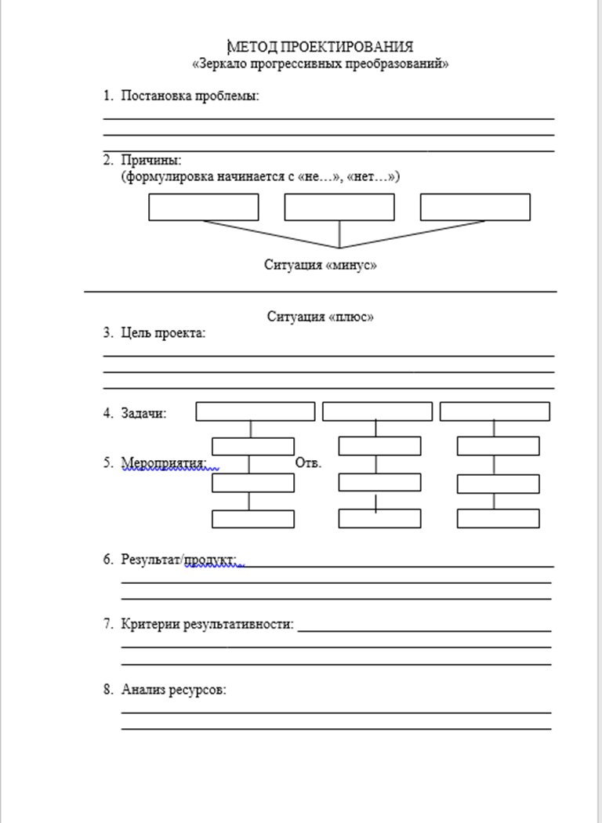

Slide 3
шаги | содержание
1шаг | Сформулируйте одну конкретную проблему и запишите ее.
2шаг | Выявите и запишите основные причины ее возникновения (причины формулируются со слов «не» и «нет»).
1 и 2 шаги представляют ситуацию «минус». Далее ее надо перевести в ситуацию «плюс».
3 шаг | Проблема переформулируется в цель.
4 шаг | Причины становятся задачами.
5шаг | Для каждой задачи определяется комплекс мероприятий (план) - шагов по их достижению.
6 шаг | Для каждого блока задач с мероприятиями определяется конкретный продукт и критерии эффективности решения задачи.
7 шаг | Определяется степень разработанности проблемы.
8 шаг | Определяются необходимые материальные ресурсы и время для реализации мероприятий (плана).

Slide 4
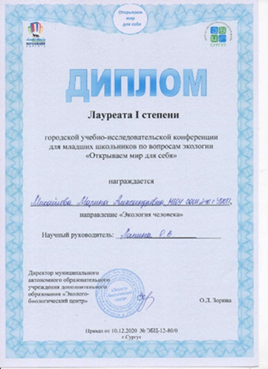
Всероссийский фестиваль творческих открытий и инициатив «Леонардо» в 2020-2021 учебном году
Экологическая секция
Сделай защитную маску сам – сбереги окружающую среду
Автор проекта: Михайлова Марина,
ученица 2 «А» класса МБОУ СОШ № 46 с УИОП г. Сургута
Ханты-Мансийского автономного округа - Югра
Руководитель проекта: Лапина Ольга Владимировна,
педагог начальных классов МБОУ СОШ с УИОП № 46 г. Сургута
Ханты-Мансийского автономного округа - Югра
г. Сургут, 2021

Slide 5
Проблема | Цель
Загрязнение окружающей среды одноразовыми медицинскими масками. | Подготовить и провести мастер – класс «Сделай защитную маску сам – сбереги окружающую среду» онлайн, посредствам информационных технологий, а именно программы ZOOM.

Slide 6
Причины | Задачи
1. Недостаточный уровень экологической грамотности учащихся . | 1. Повысить экологическую грамотность учащихся.
2. Ученики не знают из какого материала лучше носить защитную маску. | 2. Обосновать выбор тканевой многоразовой защитной маски.
3. Ученики не владеют технологией изготовления защитной маски. | 3. Показать все шаги изготовления защитной маски.

Slide 7
Задачи | Мероприятия (план)
1. Повысить экологическую грамотность учащихся. | 1. Рассказать о проблеме загрязнения окружающей среды одноразовыми медицинскими масками.
2. Обосновать выбор тканевой многоразовой защитной маски. | 2. Представить выбор ткани подходящей для многоразовой защитной маски.
3. Показать все шаги изготовления защитной маски. | 3. Представить технологию изготовления защитной маски в онлайн формате (мастер – класс).

Slide 8
Задачи | Результат / продукт | Критерии результативности
1. Повысить экологическую грамотность учащихся. | 1. Учащиеся познакомились с проблемой загрязнения окружающей среды одноразовыми медицинскими масками. | 1. Анкетирование после проведения мастер – класса.
2. Обосновать выбор тканевой многоразовой защитной маски. | 2. Учащиеся владеют информацией о тканях, подходящих для защитной маски.
3. Показать все шаги изготовления защитной маски. | 3. Многие учащиеся изготовили многоразовую тканевую маску. | Использование многоразовых защитных масок учащимися (60%).

Slide 9
Анализ ресурсов
Кадровые: | руководитель проекта, ученица, родитель.
Материально-технические: | компьютер, камера.
Методические: | Технологии: программа ZOOM, программа PowerPoint, текстовый редактор Word. Методическая литература: рабочая тетрадь «Я - исследователь»( автор А.И. Савенков), проектные работы прошлых лет. Список литературы и электронных ресурсов.

Slide 10
Спасибо за внимание!

